Slide 1
Dungeon Game
tg:@Dungeon_GameBot
Проект WEB. Федоров Матвей Сергеевич

Slide 2
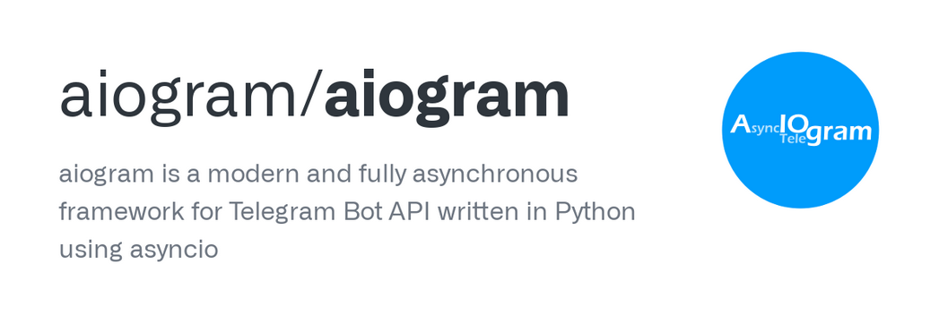
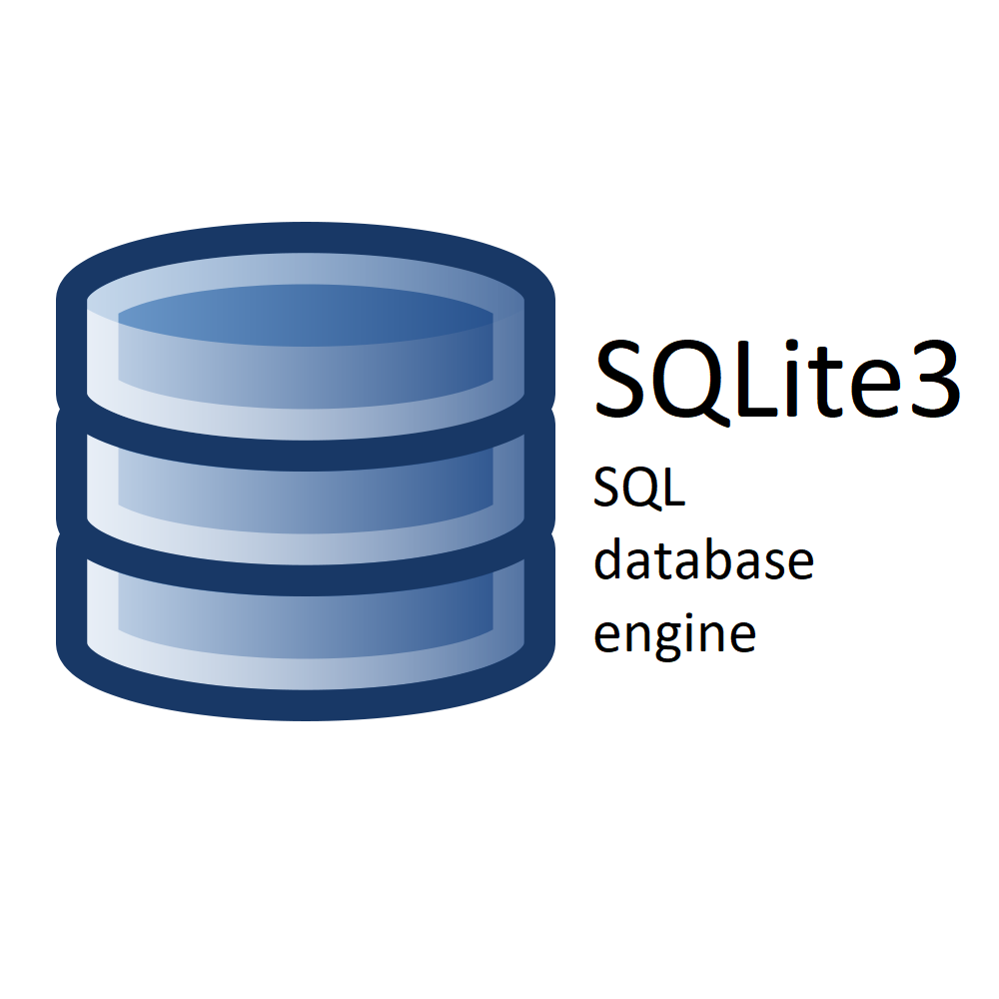
Что я использовал в Dungeon Game
Aiogram
SQLite3

Slide 3
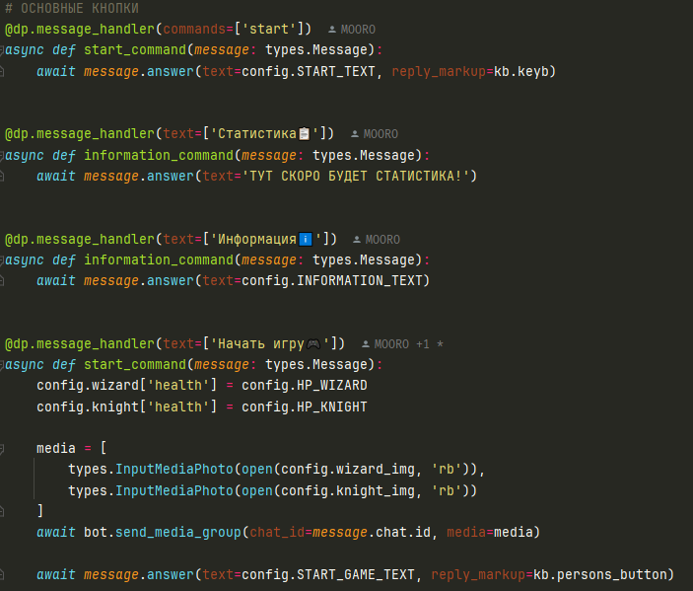
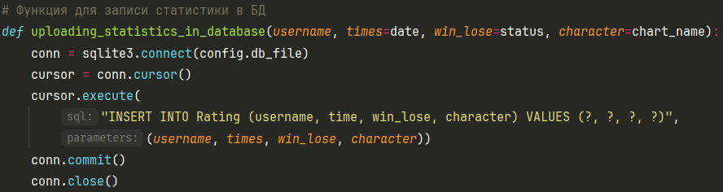
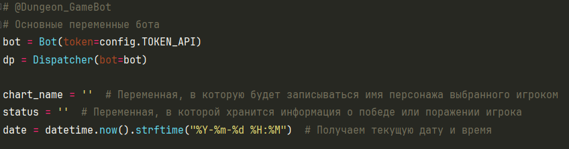
Структура проекта. Части кода

Slide 4
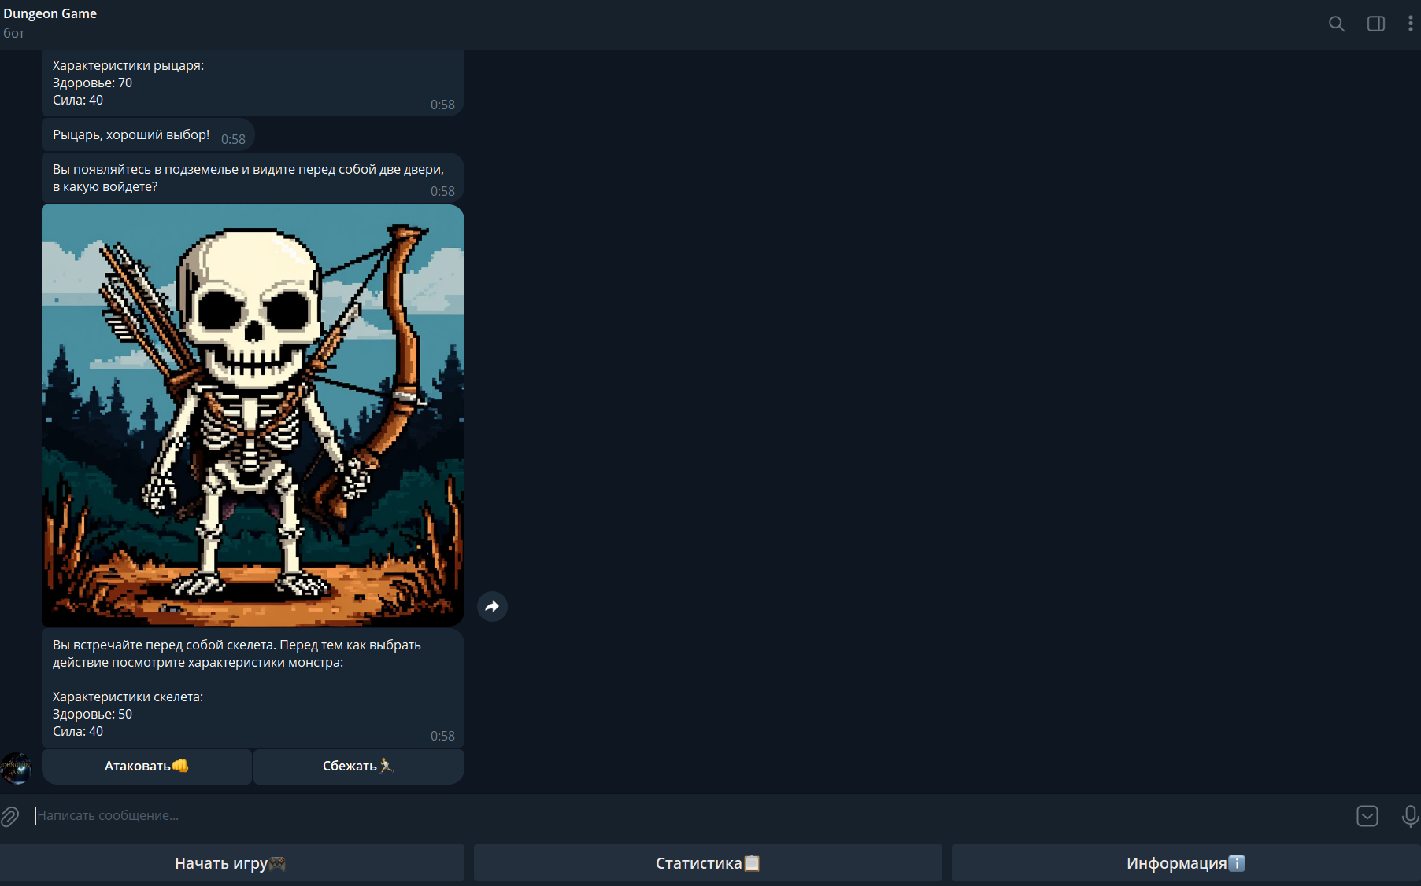
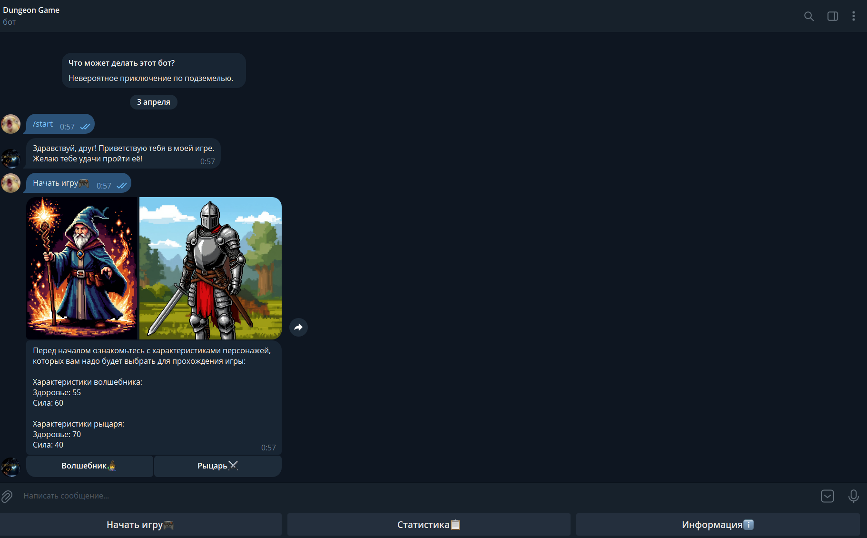
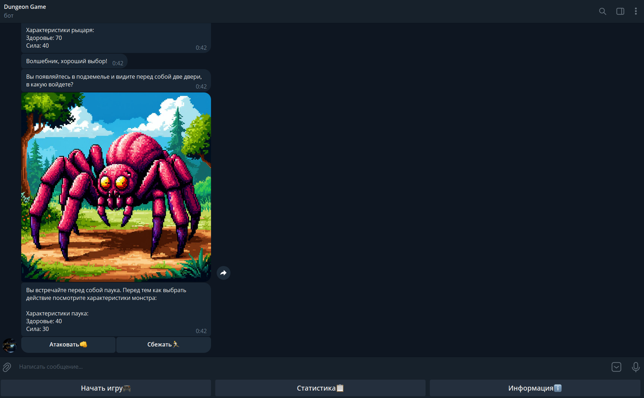
Структура проекта. Интерфейс

Slide 5
Выводы
Что можно добавить?
Научился работать с:
Aiogram
SQLite3
Добавить инвентарь
Добавить новые уровни
Добавить выпадение предметов из монстров
Добавить увеличивающуюся сложность

